Slide 1
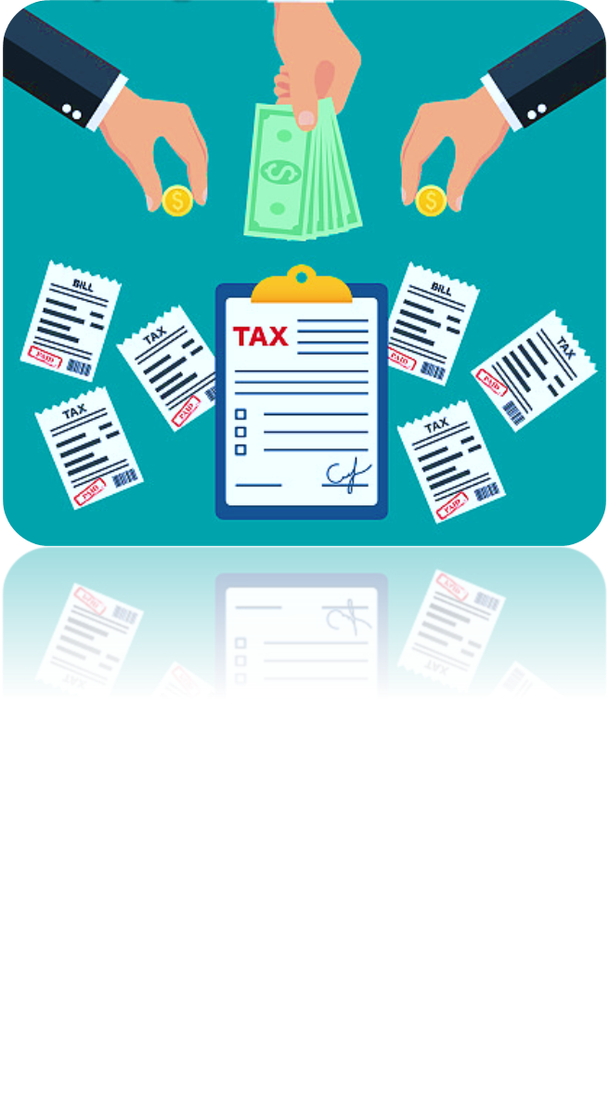



I bravi cittadini pagano le tasse!
Classe 2G
Istituto comprensivo
Palmieri - San Giovanni Bosco
De Lullo
Diletta
Irmici
Ludovica
Stabilito
Benedetta

Slide 2

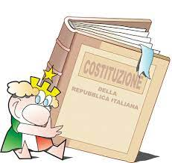

La Costituzione
Tutte le leggi che regolano la vita dei cittadini del nostro Stato
si trovano nella
Costituzione Italiana

Slide 3


L’articolo 53
Art.53
Tutti i cittadini sono tenuti a concorrere alle spese pubbliche in ragione della loro capacità contributiva.
Il sistema tributario è informato a criteri di progressività.

Slide 4


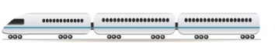




Servizi e diritti fondamentali
garantiti dallo Stato
Istruzione e ricerca
Infrastrutture e trasporti
Pubblica sicurezza
Sanità

Slide 5


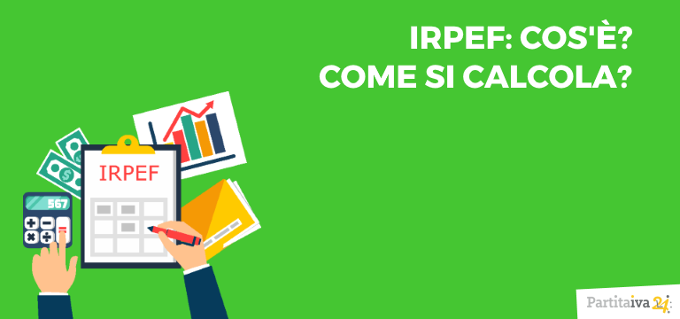

Tasse principali
IMU

Slide 6
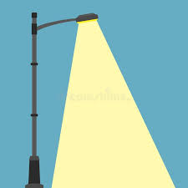



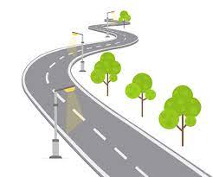
Aree verdi
urbane
Illuminazione pubblica
I : Imposta
M : Municipale
U : Unica
Asili nido e
biblioteche comunali
Strade cittadine

Slide 7



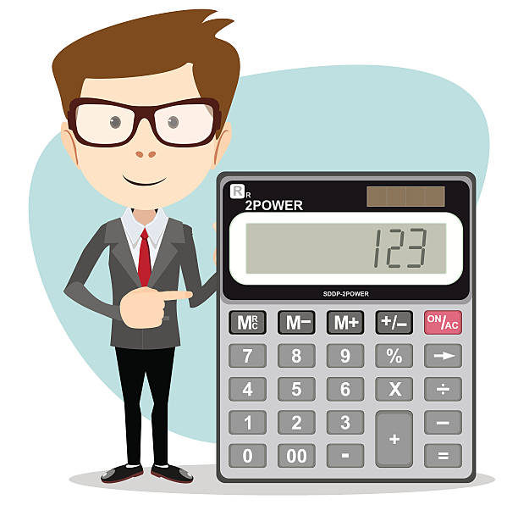
I : Imposta
Dichiarazione dei redditi
R : sul Reddito
P : delle Persone
E
Guadagno
F : Fisiche
Irpef
Commercialista

Slide 8


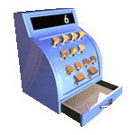
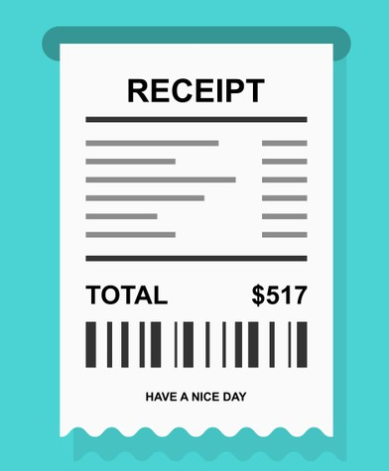
I : Imposta
V : sul Valore
A : Aggiunto
Acquisti di ogni genere
Emissione
dello scontrino fiscale

Slide 9
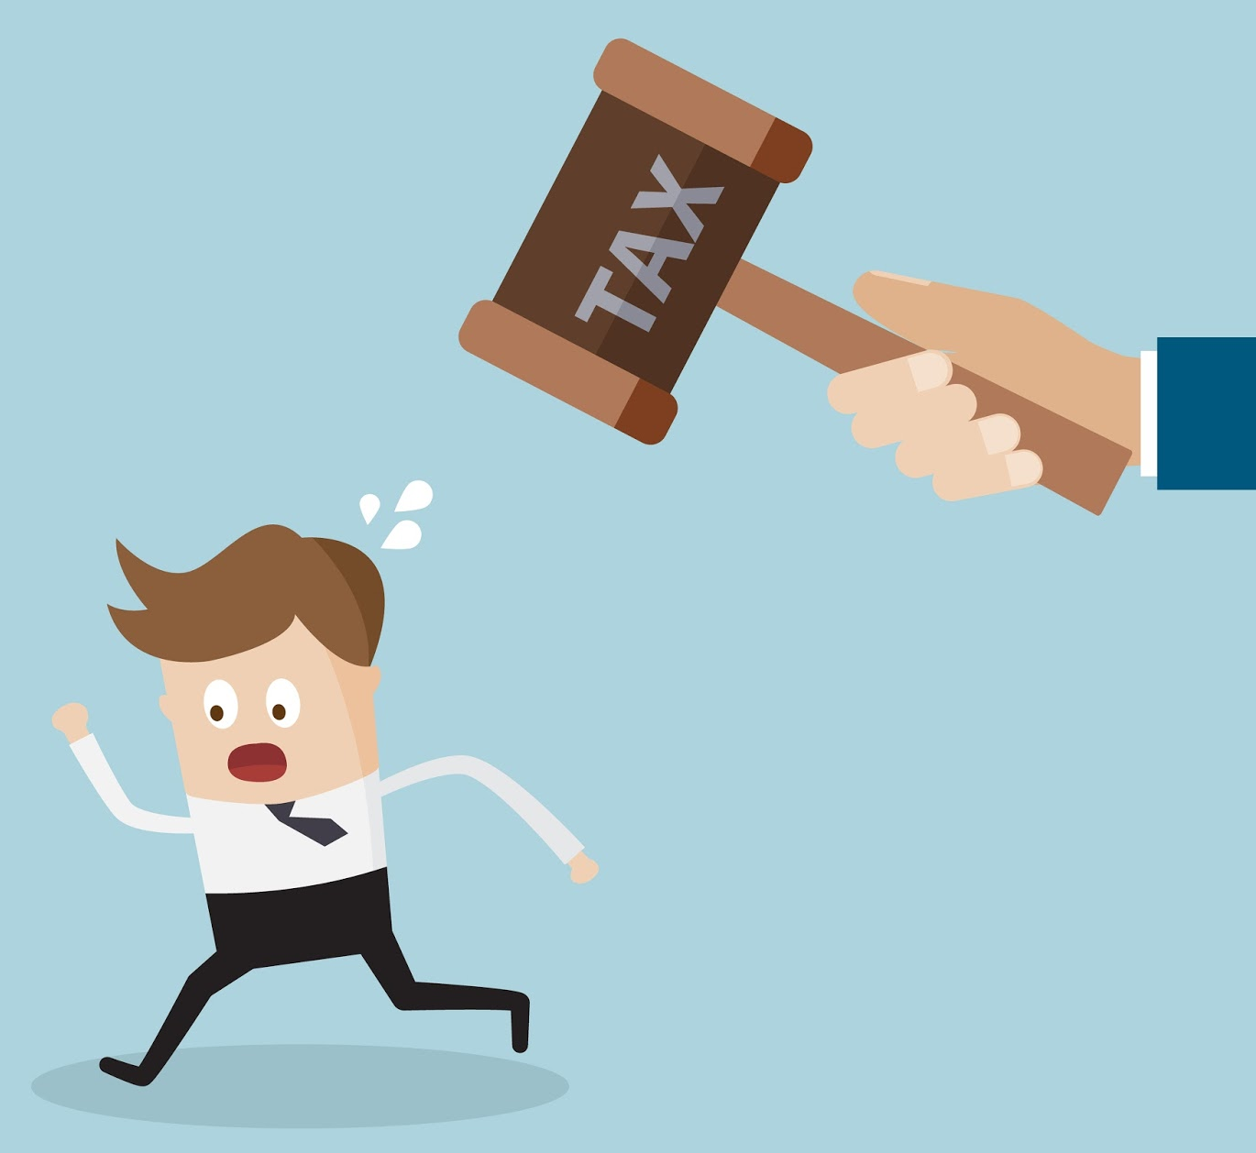
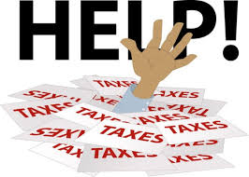
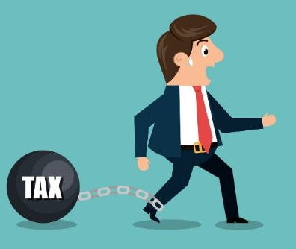
Evasione fiscale

Slide 10

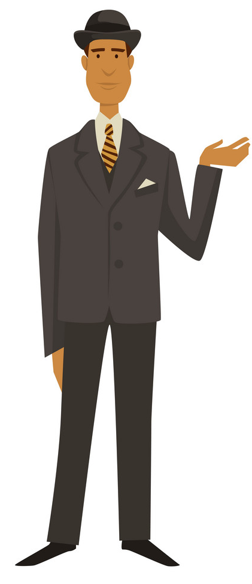
Tasse assurde del passato
Tassa sulla vedovanza
Tassa sul celibato

Slide 11
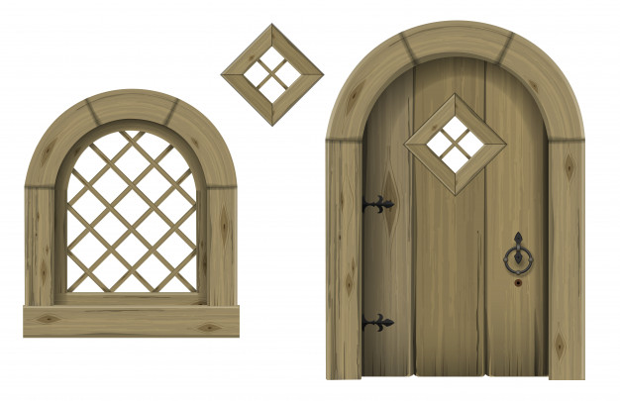

…altre tasse…
Tassa su porte e finestre
Tassa sui camini

Slide 12


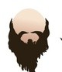
…e ancora…
Tassa sulla pesca
Tassa sulla barba

Slide 13

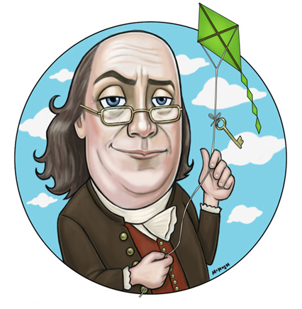
Non c’è nulla di certo al mondo, tranne la morte e le tasse.
Benjamin Franklin, Presidente degli U.S.A., 1706-1790

Slide 14

Grazie
per l’attenzione!

